Slide 1
Tema VI: Patología quirúrgica ginecológica. Abdomen agudo y embarazo
Objetivo:
Diagnosticar oportunamente las afecciones ginecológicas quirúrgicas; con un manejo en equipo según los protocolos establecidos para cada afección.

Slide 2
Contenidos:
Afecciones congénitas susceptibles de tratamiento quirúrgico.
Tumores benignos y malignos. Tratamiento quirúrgico en las diferentes etapas de la vida de la mujer.
Manejo en equipo de las diferentes patologías quirúrgicas ginecológicas según los protocolos actuales.
Abdomen agudo y embarazo.
Laparoscopía en afecciones ginecológicas.

Slide 3
Afecciones congénitas susceptibles de tratamiento quirúrgico.
Dentro de las afecciones congénitas tenemos:
Hipospadía y epispadía.
Himen imperforado
Vagina tabicada
Hipoplasia vaginal
Agenesia vaginal

Slide 4
Lo importante de estas afecciones es su diagnóstico temprano, todas son susceptibles de tratamiento quirúrgico.
El tratamiento es llevado a cabo por equipos multidisciplinarios: Ginecobstetra, Pediatras y cirujanos. Generalmente se realizan cirugías reconstructivas con muy buenos resultados en etapas tempranas de la vida, para garantizar la posterior salud sexual y reproductiva.

Slide 5
Tumores benignos y malignos. Tratamiento quirúrgico en las diferentes etapas de la vida de la mujer.
Afecciones benignas
Miomas uterinos
Prolapso genital y estados afines: Cistocele, Rectocele, enterocele.
Pólipos
Lesiones inflamatorias del vulva, vagina cuello y cuerpo uterino.

Slide 6
El tratamiento debe ser individualizado, en dependencia de la edad, tipo de lesión, grado de afectación y estado general de la paciente.
De acuerdo a lo anterior existen pautas de tratamiento: quirúrgico, conservador y medicamentoso.

Slide 7
Afecciones malignas
Carcinoma epidermoide de cuello.
Adenocarcinoma de cuerpo uterino
Tumores de ovarios.
En el tema 9 serán abordados las afecciones malignas del aparato genital femenino incluida las mamas, los programa nacionales implementados para diagnóstico precoz.

Slide 8
Manejo en equipo de las diferentes patologías quirúrgicas ginecológicas según los protocolos actuales.
Solo agregar que el abordaje del suelo pélvico, con el envejecimiento poblacional cobra gran importancia, por la frecuencia de esta patologías en la tercera edad de la vida, que las conductas van desde la promoción, prevención y actuaciones eficaces en etapas como la reproductiva, durante el parto y correcciones quirúrgicas que van a ser necesarias en la tercera edad para garantizar la calidad de vida de estas mujeres.

Slide 9
Abdomen agudo y embarazo.
Definición:
Síndrome clínico caracterizado por dolor abdominal agudo con una evolución de 48 horas a 7 días, cuyo tratamiento es quirúrgico.
Puede asociarse a signos de peritonismo:
Rigidez abdominal.
Incremento de la sensibilidad abdominal, con o sin rebote.
Defensa involuntaria.

Slide 10
Ante un cuadro de abdomen agudo debemos plantearnos las siguientes interrogantes:
¿Es de origen ginecológico o no?
¿Es agudo?
¿Es médico o quirúrgico?
¿Cuál es su etiología?

Slide 11
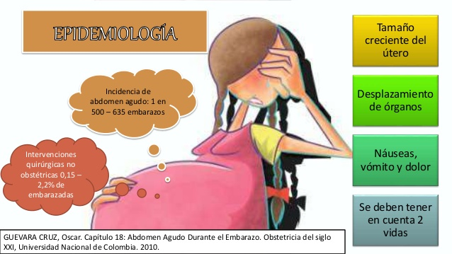

Slide 12
ORIGEN
Origen Ginecológico
Quiste de ovario roto o torcido.
EIP
Absceso tubovárico.
Fibroma uterino: torsión del pedículo, fibroma parido, necrobiosis del fibroma, degeneración maligna.
Tumores malignos de cuerpo y cuello uterino; estadios avanzados.
Origen obstétrico
Embarazo ectópico.
Aborto Síndrome de Helps.
Abruptio placentae.
Rotura uterina.
Prematuridad
Parto
Embolismo de líquido amniótico.

Slide 13
Otros
Apendicitis
Colecistitis
Oclusión intestinal
Pancreatitis
Diverticulitis
Otros órganos y sistemas: Infarto miocardio, cólico nefrítico y otros.

Slide 14
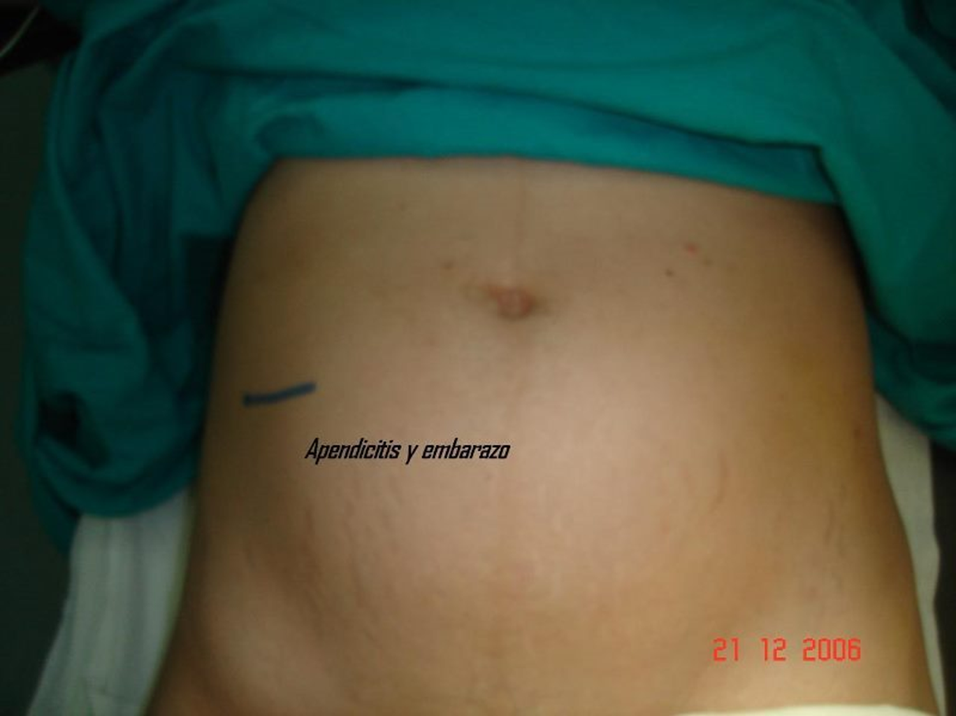

Slide 15
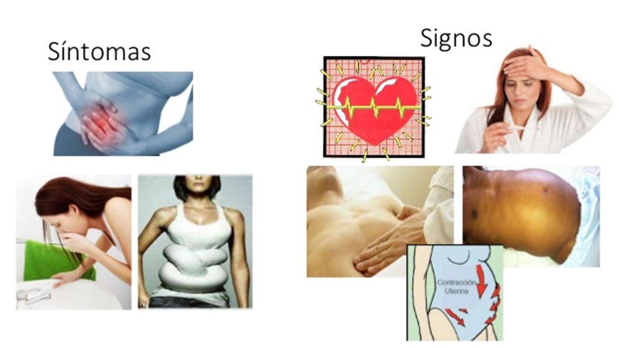

Slide 16
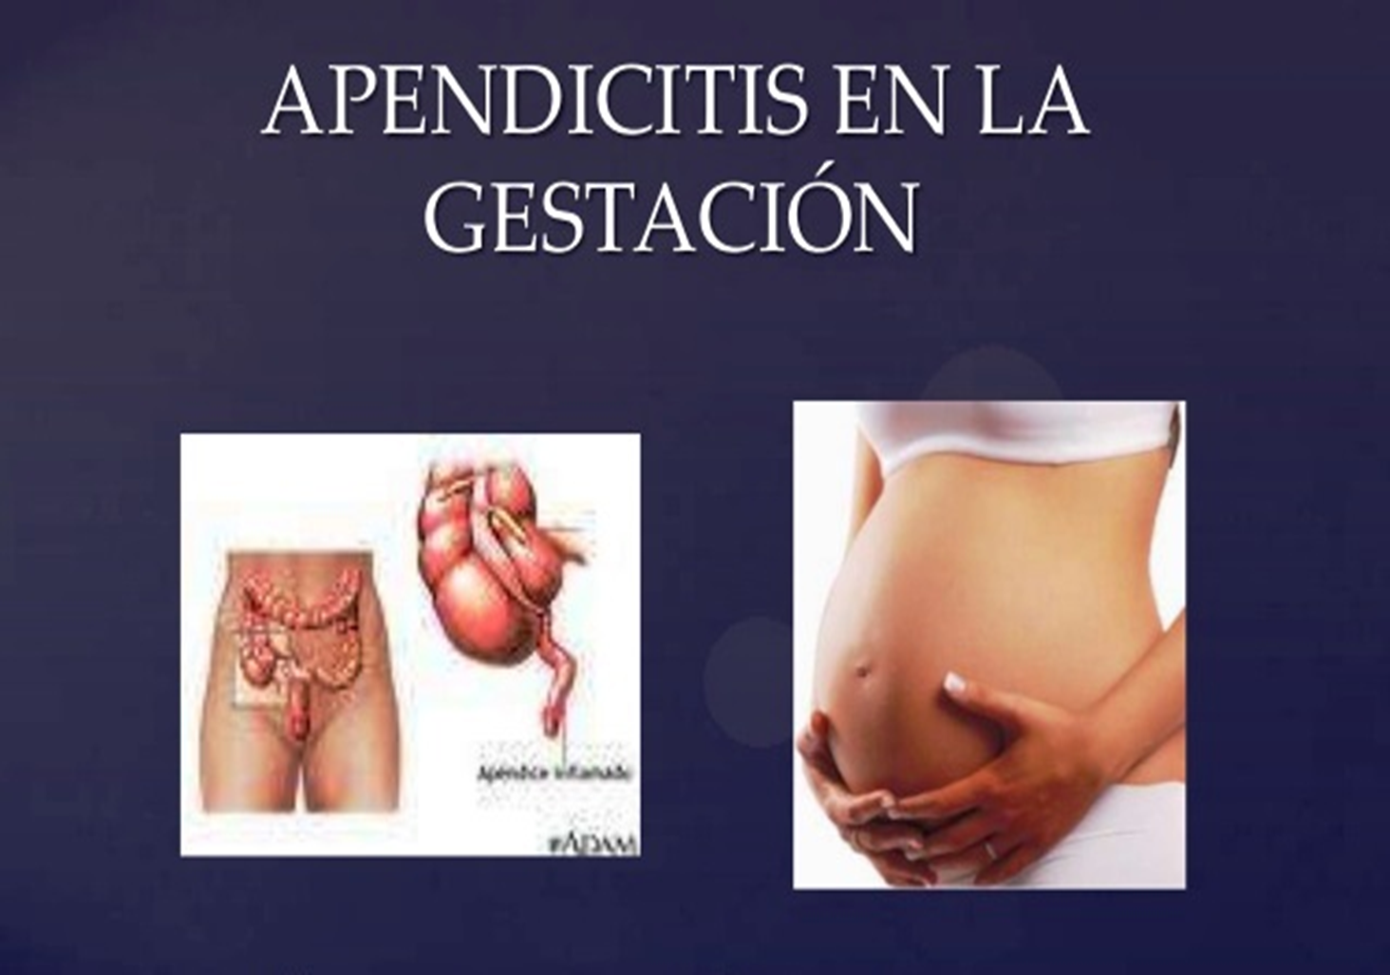

Slide 17
Apendicitis Aguda
Es el padecimiento extrauterino más frecuente en el embarazo: 1c/1000 a 1500 embarazo.
Más frecuente en los dos primeros trimestres.
El aumento de la vascularización permite el desarrollo acelerado de la inflamación y el desplazamiento del apéndice por el crecimiento del útero, a su vez esto retarda el diagnóstico y se puede confundir con una colecistitis.
Es causa de prematuridad y mortalidad fetal.

Slide 18
Diagnóstico
Es difícil, porque la localización del apéndice cambia en la medida que crece el útero.
La tasa de complicaciones aumenta en la medida que el embarazo es mayor: 69% en el tercer trimestre vs 31% en el segundo trimestre.
El signo clínico clásico es el dolor abdominal, en cuadrante inferior derecho, que asciende a medida que crece el útero.
Dolor en fosa iliaca derecha al movilizar el útero.
Náuseas y vómitos, menos frecuente que en la no gestante.

Slide 19
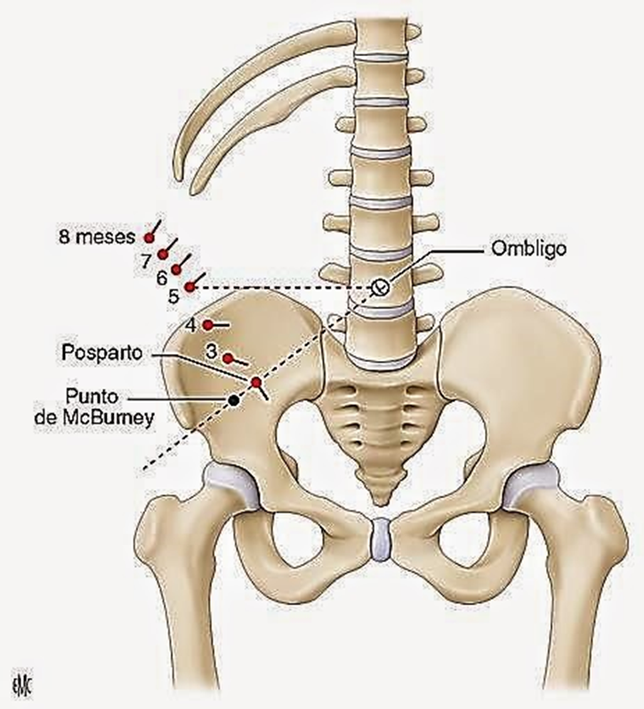

Slide 20
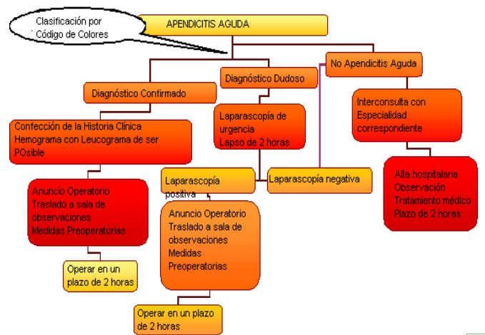

Slide 21
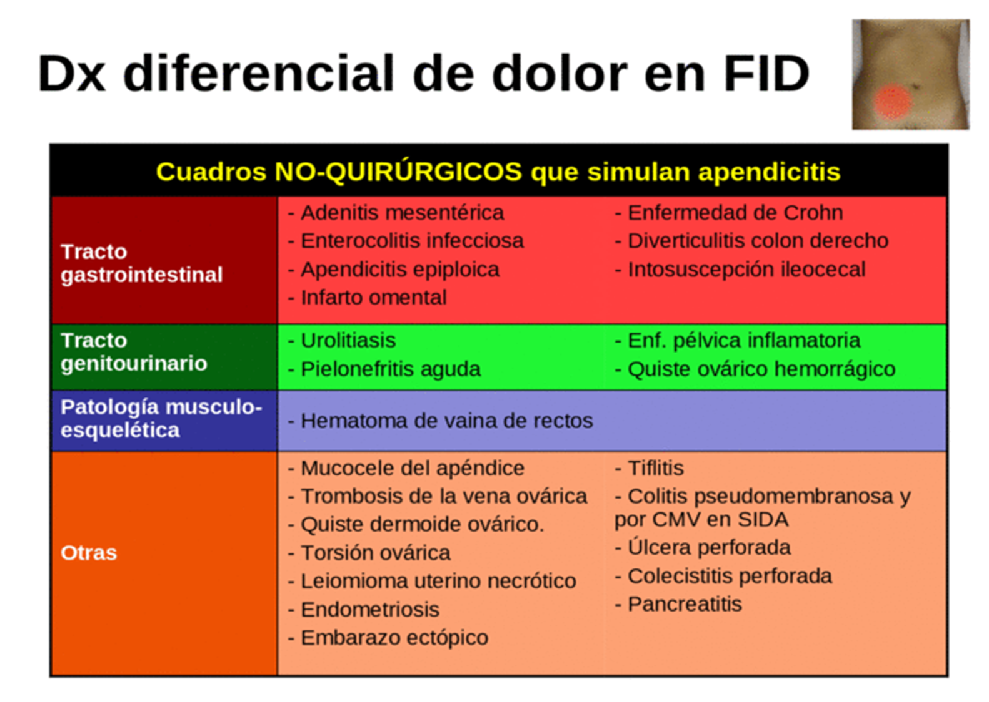

Slide 22
Colecistitis aguda
La presencia de cálculos ocasiona inflamación con edema y hemorragia subserosa, u obstrucción del conducto cístico por impacto de cálculos; provocando una infección de la reserva estancada de bilis secundariamente.
Formas de presentación
Colelitiasis sintomática- cólico biliar. Dolor después de la ingesta de comida grasa, caracterizado por dolor en el cuadrante superior derecho, epigastrio que se irradia hacia la espalda, fiebre, náuseas, vómitos.
Diagnóstico certeza Ecografía
Además perfil de sepsis, bilirrubina.
Tratamiento antibioticoterapia de tercera generación, estabilización hemodinámica y quirúrgico

Slide 23
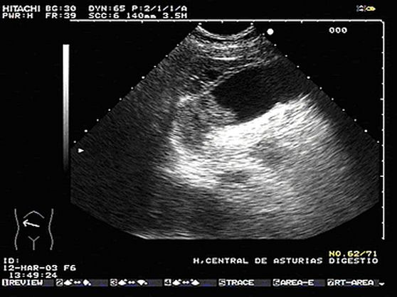

Slide 24
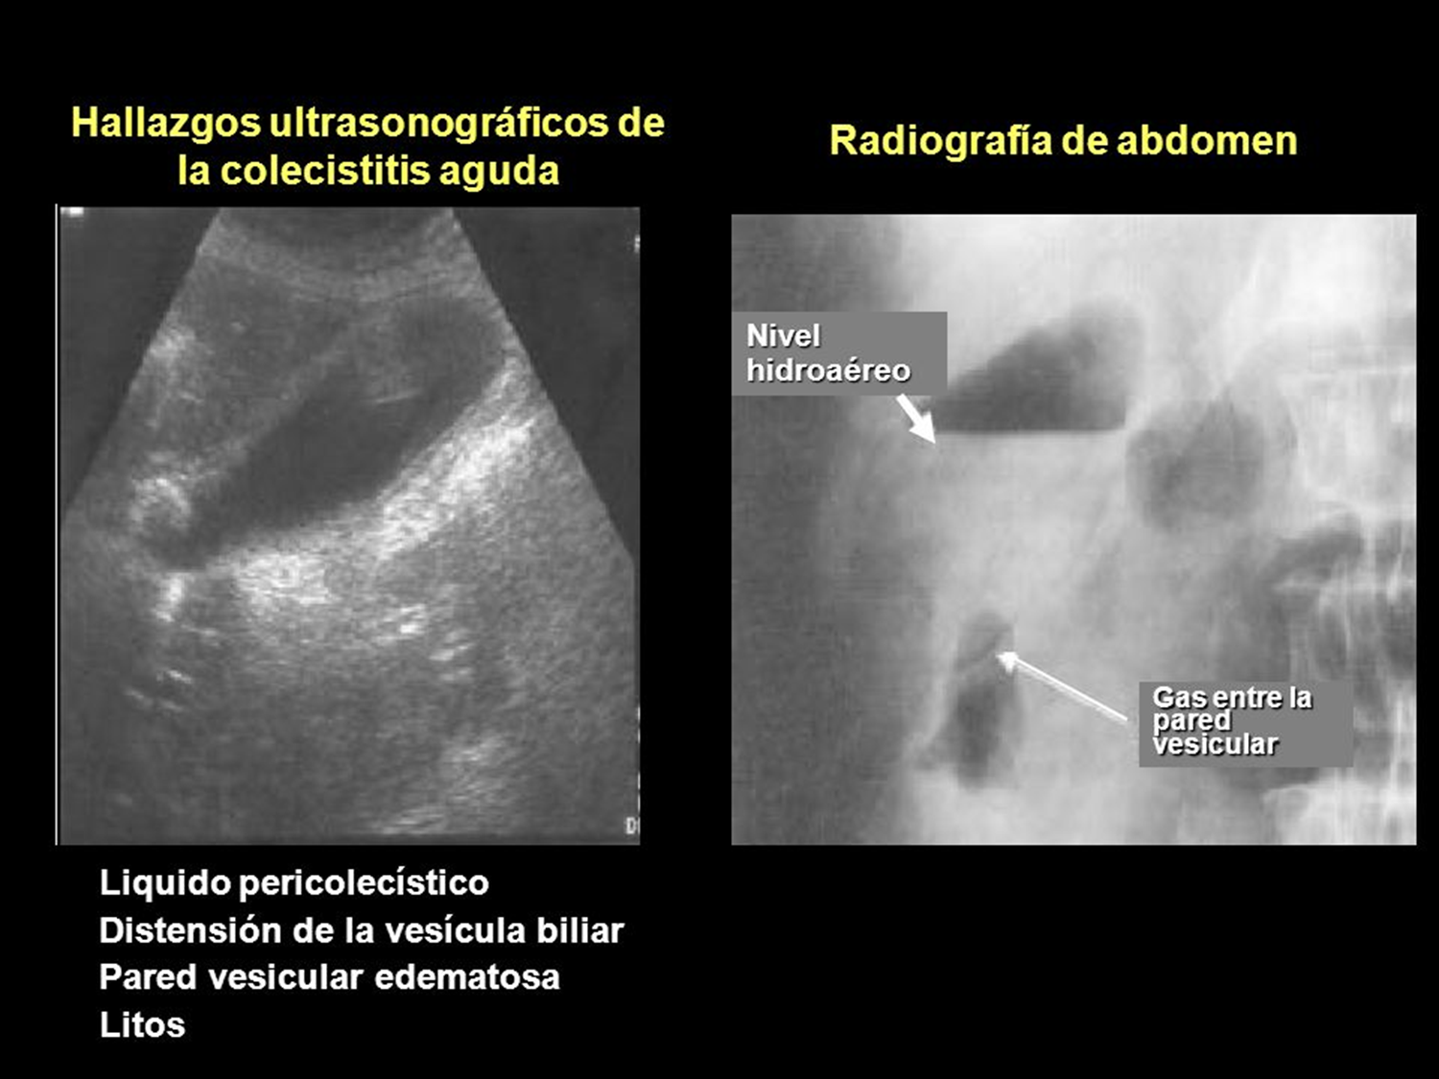

Slide 25
